Slide 1
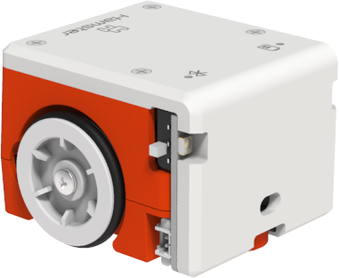
크기·무게·전원
무게 30g
35 mm
40 mm
30 mm
전원 스위치
위로 올리면 ON
아래로 내리면 OFF
보조 전원 단자
3.7V 리튬 폴리머 전지

Slide 2
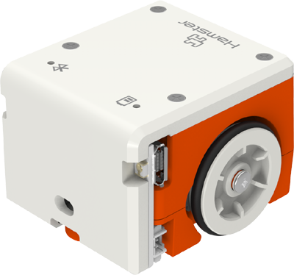
근접 센서
근접 센서 (적외선 센서)
1~30cm, 1mm 정밀도
햇빛 아래 동작 가능
왼쪽 근접 센서
(송신)
오른쪽 근접 센서
(송신)
수신

Slide 3
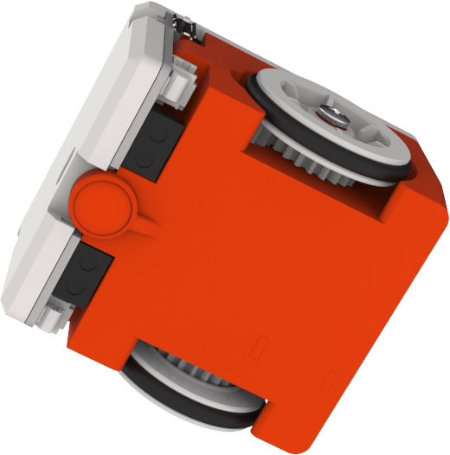
바닥 센서·가속도 센서·온도 센서
왼쪽 바닥 센서
(적외선 센서)
0~100단계
3축 가속도 센서
2g, 4g, 8g, 16g 범위 설정
16비트 정밀도
내부 온도 센서
−40도 ~ +87.5도
0.5도 정밀도
오른쪽 바닥 센서
(적외선 센서)
0~100단계

Slide 4
스피커·밝기 센서·외부 입출력
피에조 스피커
안테나
밝기 센서
0~65,535룩스
외부 입출력 단자 (포트A, 포트B)
디지털 입력, 아날로그(ADC) 입력
디지털 출력, PWM 출력
아날로그 서보 출력

Slide 5
모터·배터리
DC 모터 + 위성기어 감속기
속도 제어 100단계
최대 이동 속도 10cm/sec
내장 리튬 배터리 3.7V, 120mA
충전 약 30분
연속 동작 평균 1시간
대기 최대 12시간
NB O-링
고무 타이어

Slide 6
전원 켜고 끄기
전원 스위치
위로 올리면 ON
아래로 내리면 OFF

Slide 7
충전하기
충전 표시등
충전 완료 시 꺼짐
USB 충전 단자

Slide 8
블루투스 연결·충전 표시등
충전 표시등
블루투스 연결 표시등

Slide 9
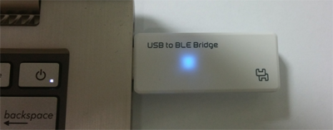
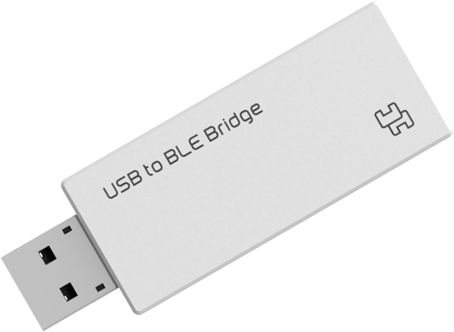
USB 동글
블루투스 연결 표시등

Slide 10
전원 켜기

Slide 11
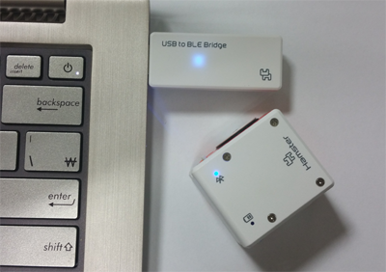
페어링

